Slide 1


MBA em Engenharia de Software com Métodos Ágeis
2018/2019
Portal de Propostas de Candidatos e Projetos Políticos Governamentais
Modelo de criação e evolução de produto de software com métodos ágeis
Albert Martins Vieira
Orientador: Ítalo Rodrigues Castro
IGTI
Instituto de Gestão em Tecnologia da Informação
Acompanha Política© 2018

Slide 2




Introdução
Setor de Mercado
O projeto aplicado foi pautado no setor político brasileiro com ênfase nas propostas de candidatos e projetos de governo.
Desafio
Como melhorar e facilitar o acesso as informações de propostas e projetos políticos em ambientes web, ajudando na formação política dos eleitores?
Acompanha Política© 2018

Slide 3
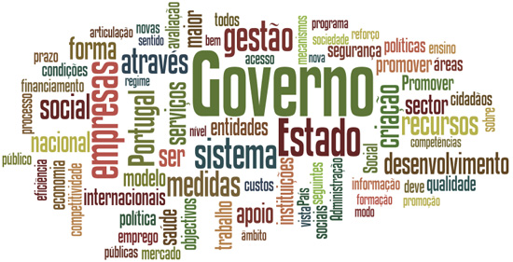


Introdução
Características do Problema
O acesso as propostas políticas é difícil e as informações estão descentralizadas.
Os eleitores não conseguem acompanhar em quais setores da sua região terão projetos.
Dificuldade em saber quais propostas foram cumpridas.
Acompanha Política© 2018

Slide 4
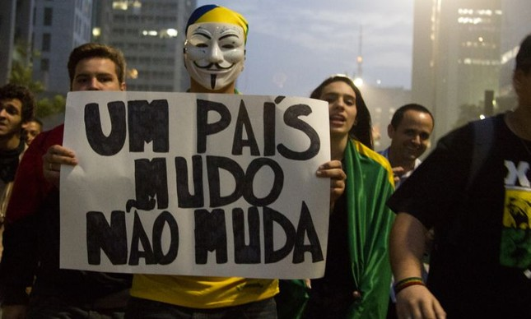

Introdução
Oportunidades de Mercado Vislumbradas
Interesse da população sobre o tema política tem aumentado exponencialmente nos últimos anos.
Políticos e partidos interessados em canais sociais para aumento da divulgação de suas propostas.
Necessidade de insumos para população cobrar seus governantes.
Acompanha Política© 2018

Slide 5

Introdução
Por quê?
Queremos que todos tenham acesso as informações de propostas e projetos políticos de forma fácil e centralizada, auxiliando na formação política dos cidadãos.
Como?
Centralizando os dados e transformando em informações úteis para a população.
O quê?
Website que disponibilize a população as informações de propostas dos candidatos e acompanhamento da execução destas pelo governo eleito.
Proposta de Valor
Acompanha Política© 2018

Slide 6
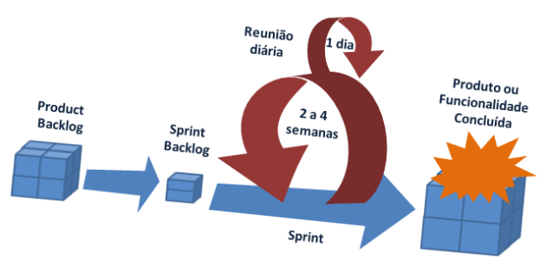


Modelo de Desenvolvimento
Características do Processo
Utilização de metodologias ágeis, com mescla entre os processos do framework “Scrum” e “Kanban”.
Arquitetura escalável para evolução do produto.
Experimentação de modelos e ferramentas de prototipação.
Melhoria contínua através de feedbacks e lições aprendidas
Entrevistas constantes com usuários/clientes, desde a concepção da ideia.
Acompanha Política© 2018

Slide 7
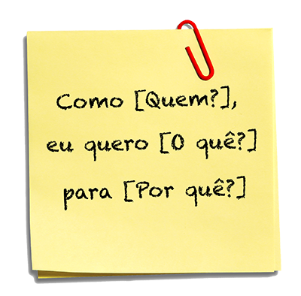
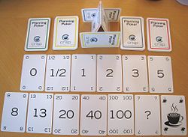
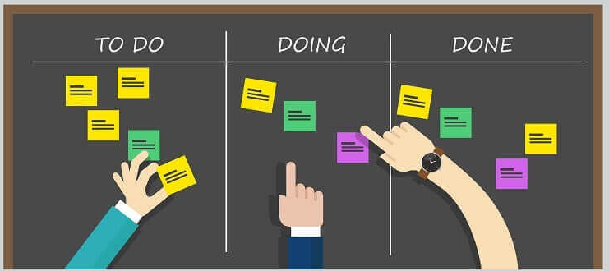

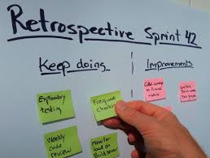
Modelo de Desenvolvimento
Práticas Ágeis Adotadas
Requisito como História de usuário
Estimativa das histórias
Acompanhamento das Atividades
Retrospectiva e melhoria
Feedback e validação com os usuários
Acompanha Política© 2018

Slide 8
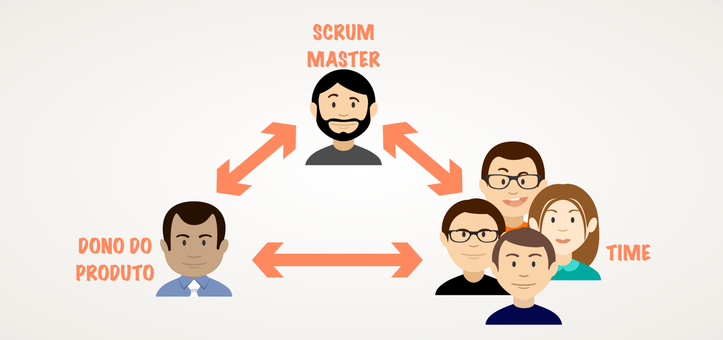
Modelo de Desenvolvimento
Tamanho do Time
Foram assumidos diversos papéis durante o desenvolvimento do projeto aplicado.
Estimativas realizadas pensando em todos os papéis envolvidos.
Tamanho de 6 integrantes contabilizando todos os papéis assumidos.
Product Owner
Scrum Master
Time de desenvolvimento : desenvolvedor front-end, design, testador e arquiteto.
Acompanha Política© 2018

Slide 9

Modelo de Desenvolvimento
Outras Características do processo
Usuários e clientes são os mesmos.
Realização de muitas pesquisas e entrevistas para que se conseguisse montar o backlog dos requisitos de forma consistente.
Envolvimento de terceiros com interesse no assunto, que aceitaram participar como testadores betas.
Acompanha Política© 2018

Slide 10










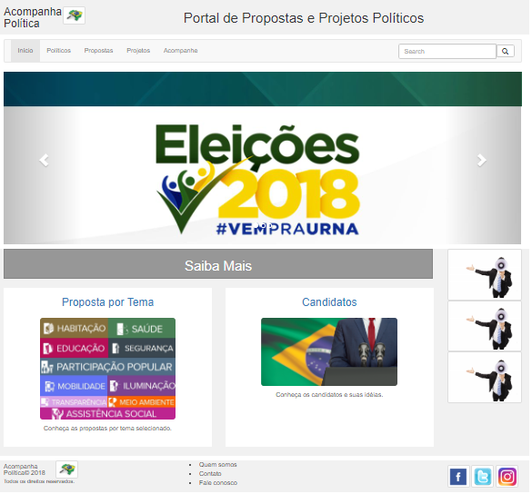


Modelo de Desenvolvimento
Estrutura e Formalizações das Entregas
Gestão do projeto e documentação
Desenvolvimento
Repositório e versionador
Protótipo
Testes / Qualidade
Acompanha Política© 2018

Slide 11

Conclusão
Principais Contribuições
Possibilidade do planejamento da população frente aos projetos em sua região.
Gera insumos para a população fiscalizar e cobrar seus governantes.
Diminuição do tempo gasto com pesquisa de propostas e projetos políticos.
Auxilia na formação política dos eleitores.
Acompanha Política© 2018

Slide 12

Conclusão
Inovações, Particularidades e Diferencial
Geração de “memória política” com histórico das propostas e projetos dos candidatos.
Acompanhamento das propostas pós-eleição.
Notificação sobre alterações em projetos e propostas pré-selecionados.
Comparação das propostas em época de eleição com os projetos do governo eleito.
Acompanha Política© 2018

Slide 13

Conclusão
Limitações
Estatísticas sobre intenção de votos.
Relacionamento direto entre o eleitor e candidato.
Dependência de fontes externas de dados.
Histórico de propostas e projetos de anos anteriores a criação do site.
Acompanha Política© 2018

Slide 14

Conclusão
Aumento da cobertura de informações.
Migração do banco de dados para a nuvem.
Próximos Passos
Integração com APIs de dados públicos, disponibilizadas pelo governo e TSE.
Criação de robôs de captação de dados, em diferentes formatos.
Melhora na usabilidade.
Inserção de mapas e melhoras no motor de pesquisa.
Acompanha Política© 2018

Slide 15
Obrigado!
“A punição que os bons sofrem quando se recusam a agir é viver sob o governo dos maus”
Platão
Albert Martins Vieira
albertmvieira@gmail.com
IGTI
Instituto de Gestão em Tecnologia da Informação
Acompanha Política© 2018

